Slide 1

Đại Học Quốc Gia TPHCM
Trường Đại Học Khoa Học Tự Nhiên
Khoa CNTT
Môn: Phân Tích Dữ Liệu Thông Minh
Báo Cáo Đồ Án Môn Học
Đề Tài: Giới thiệu cách cài đặt và hướng dẫn sử dụng Apache Spark cho xử lý dữ liệu.
GVHD: TS. Nguyễn Tiến Huy
Nhóm Thực Hiện:
Lê Quang Quí 1712710
Võ Thế Sơn 1712734
Lương Bội Sương 1712735

Slide 2
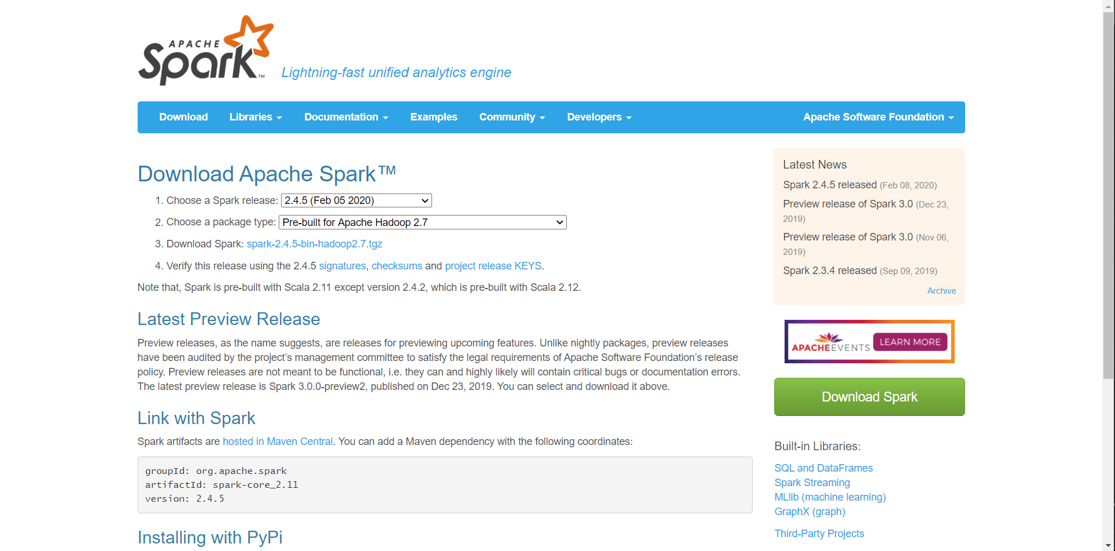
Cài đặt Apache Spark
https://spark.apache.org/downloads.html

Slide 3
Cài đặt Apache Spark

Slide 4


Cài đặt Apache Spark
Lưu ý: Không giải nén vào thư mục có chứa dấu cách

Slide 5
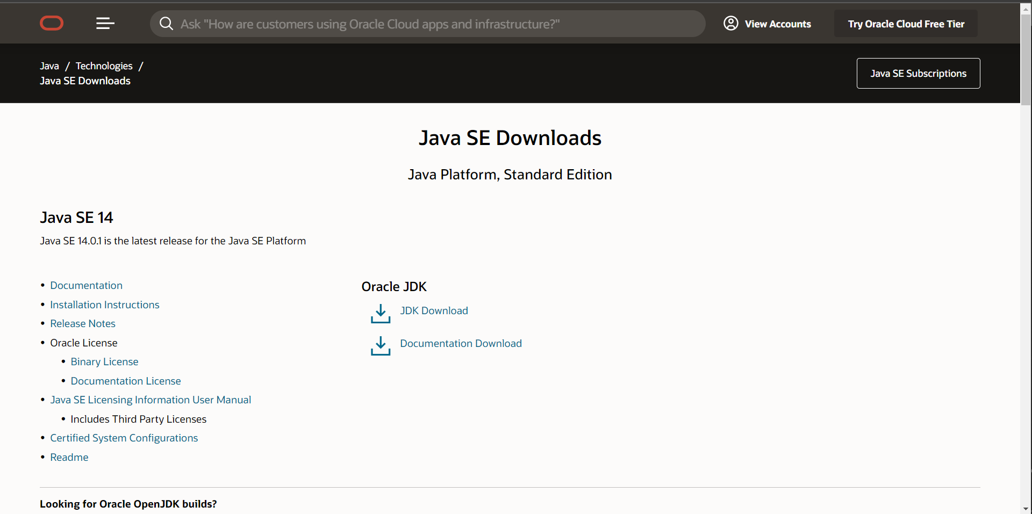
Cài dặt jdk
https://www.oracle.com/java/technologies/javase-downloads.html

Slide 6
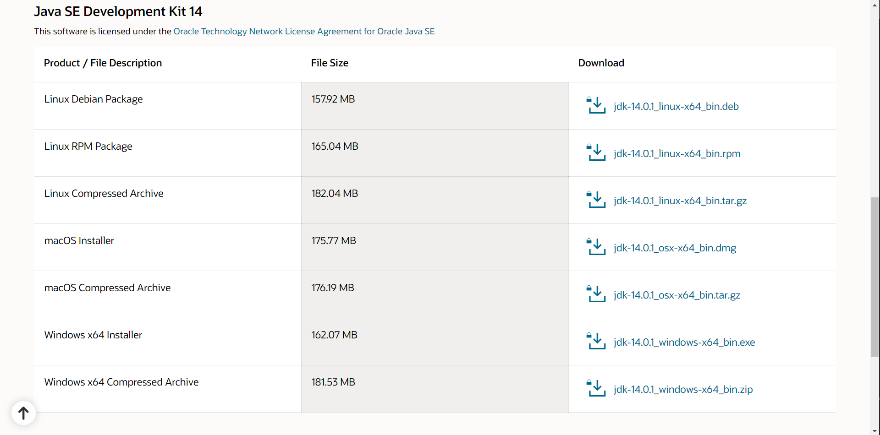
Cài dặt jdk

Slide 7
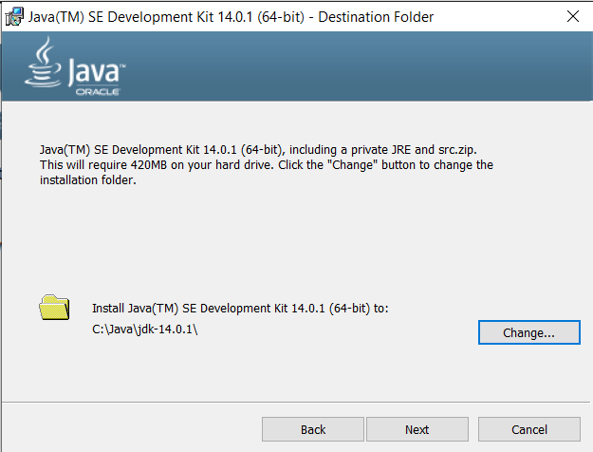
Cài dặt jdk
Không chứa dấu cách

Slide 8
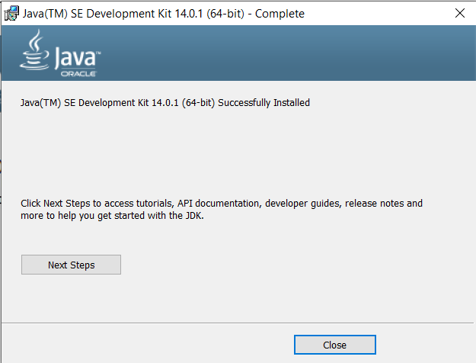
Cài dặt jdk

Slide 9
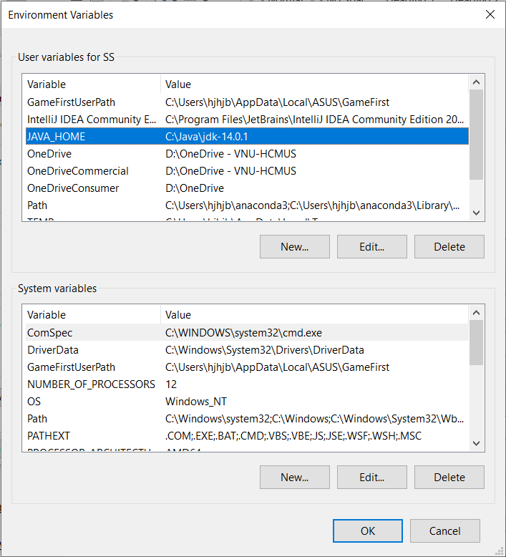
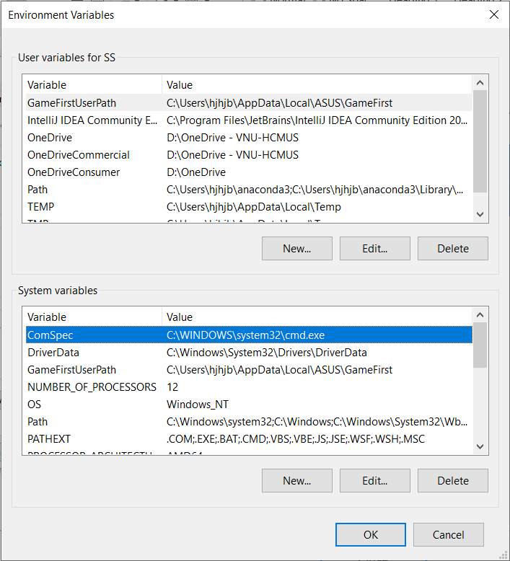
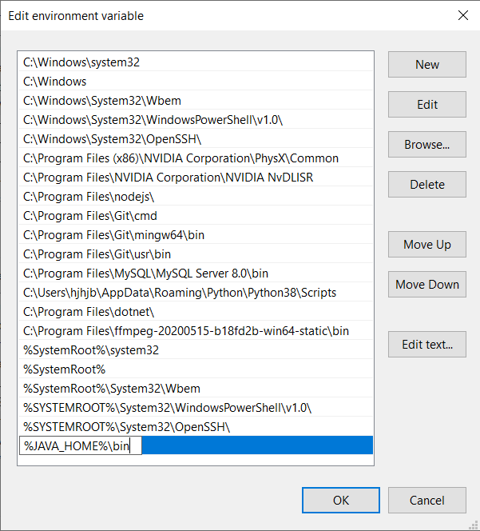
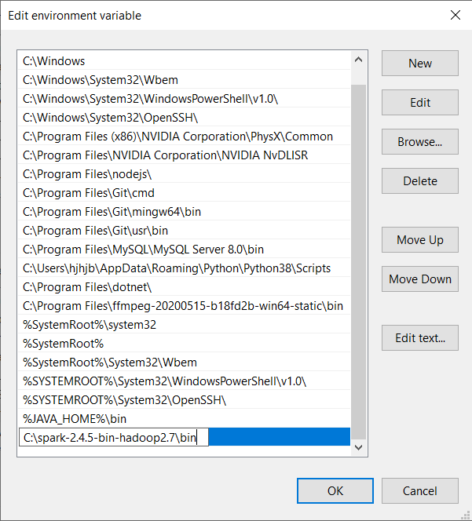
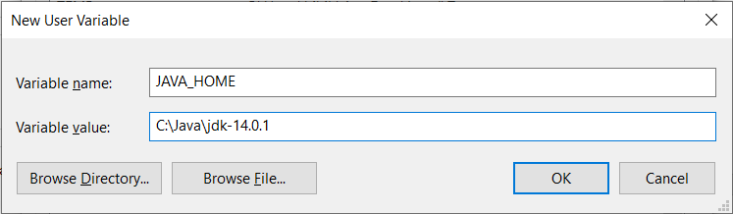
Cài đặt biến môi trường

Slide 10
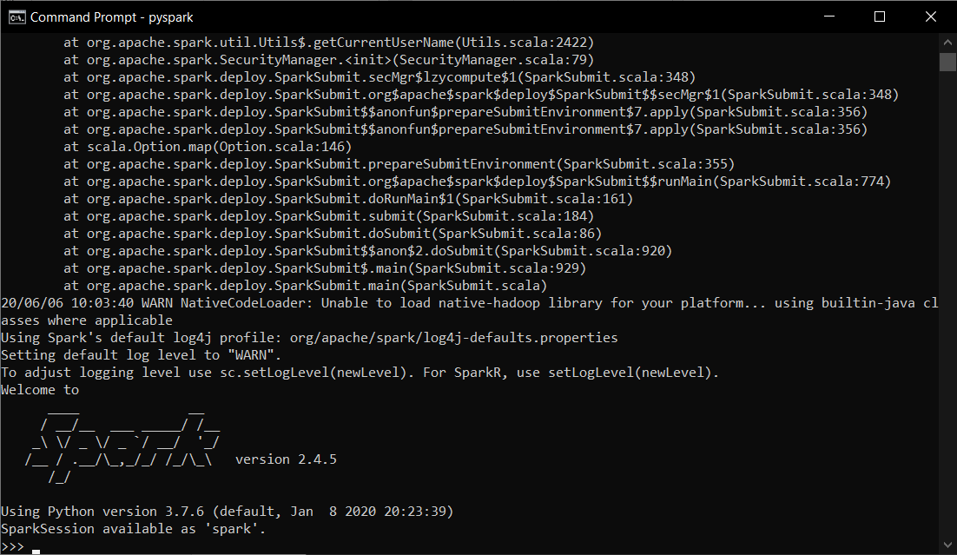


Chạy thử pyspark
Command Prompt $→$ pyspark.

Slide 11
Cài đặt spark trên juputer notebook
“conda install pyspark”

Slide 12

Liên kết với Spark
bin\spark-submit

Slide 13

Khởi tạo Spark
appName: tên của ứng dụng để hiện thị trên cluster UI.
master: URL hoặc “local[n]” với n là số nhân.

Slide 14
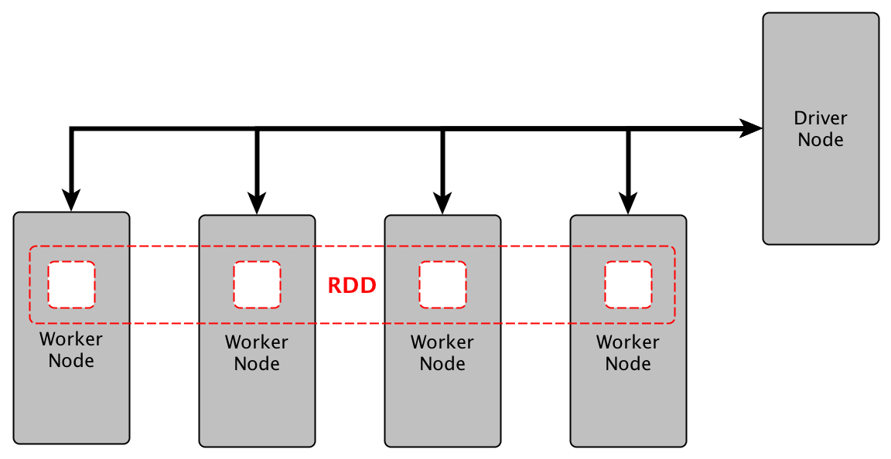
Resilient distributed dataset (RDD)
Notes:
Mỗi chương trình Spark đều gồm một chương trình điều khiển chứa hàm main của người dung và các node worker để thưc hiện các tác vụ song song trên cluster

Slide 15

Chia luồng dữ liệu
Để có thể chia dữ liệu thành nhiều luồng ta gọi hàm parallelize trong SparkContext.
distData = sc.parallelize(data, 10)
distData.reduce(lambda a, b: a + b).
Notes:
Thêm tham số thứ 2

Slide 16

Dữ liệu bên ngoài
Spark hổ trợ bất cứ nguồn lưu trữ nào được hổ trợ bởi Hadoop, bao gồm cả local file system, HDFS, Cassandra, HBase, Amazon S3,.... Spark hổ trợ text files, SequenceFiles, và bất cứ Hadoop InputFormat nào khác.

Slide 17
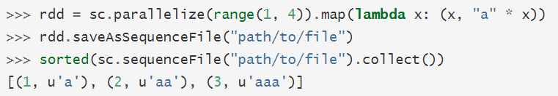
Dữ liệu bên ngoài
Tương tự như file text, SequenceFiles có thể được lưu và tải bằng cách đưa đường dẫn vào.

Slide 18
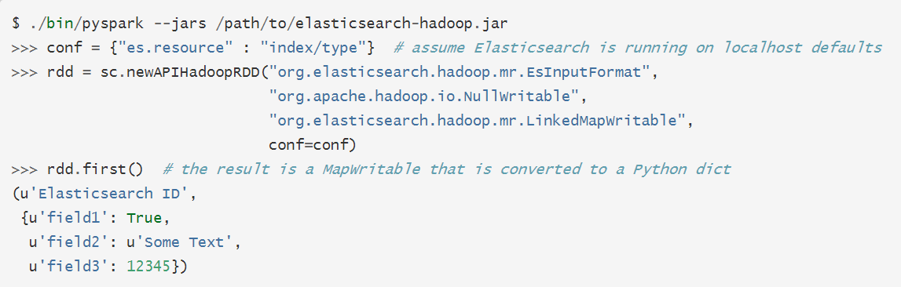
Dữ liệu bên ngoài
Lưu và tải các định dạng Hadoop Input/Output khác:

Slide 19
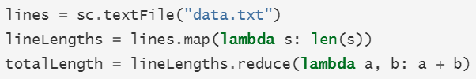
Thao tác trên Rdd
RDDs hổ trợ 2 loại thao tác:
Phép biến đổi, là thao tác tạo mới một tập dữ liệu từ một tập dữ liệu có sẵn.
Phép thực thi, là thao tác trả về giá trị cho chương trình điều khiển sau khi tính toán trên tập dữ liệu.
Phép biến đổi
Phép thực thi

Slide 20
Truyền hàm vào spark
Lambda expressions, dùng cho các hàm đơn giản mà có thể viết thành một biểu thức.
Local def bên trong hàm gọi Spark, dùng cho code dài hơn.
Các hàm top-level trong một mo-đun.

Slide 21
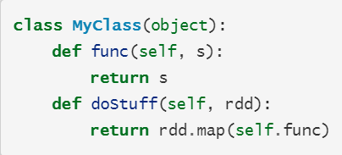
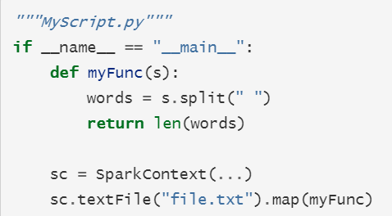
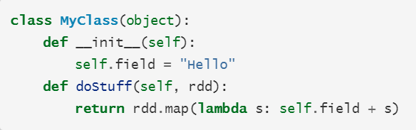
Truyền hàm vào spark

Slide 22
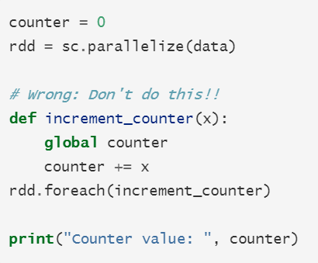
Bao đóng
Accumulator

Slide 23
In ra các thành phần của 1 RDD:
rdd.foreach(println)
rdd.foreach(println)
rdd.foreach(println)
rdd.foreach(println)

Slide 24
In ra các thành phần của 1 RDD:
Sử dụng phương thức collect() để đưa cả RDD về nút khiển rồi mới in ra màn hình:
rdd.collect().foreach(println).
Tuy nhiên, phương thức collect() rất tiêu tốn tài nguyên do phải chuyển hết dữ liệu về một nút, nên thay vào đó ta có thể sử dụng phương thức an toàn hơn là take(n)

Slide 25
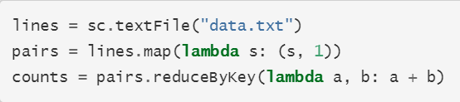
Làm việc với các cặp key-value:
Gom nhóm hoặc tính toán trên các thành phần có cùng key
Trong Python, những thao tác này hoạt động với RDDs chứa các tuples trong Python

Slide 26
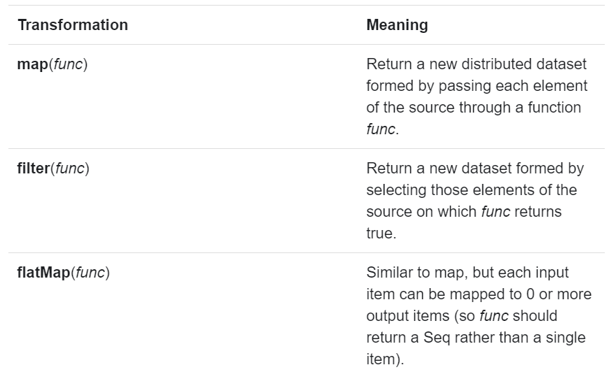
Một số hàm biến đổi

Slide 27
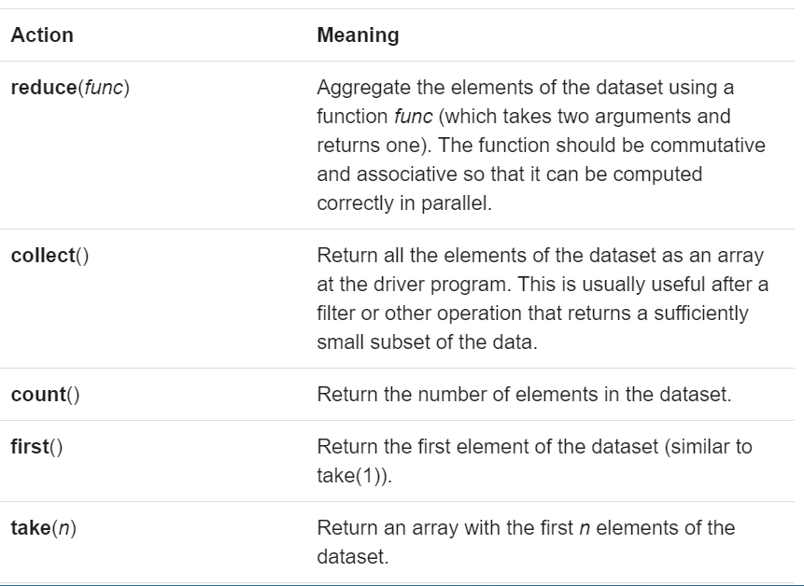
Một số hàm thực thi

Slide 28
RDD Persistence
RDD Persistence cho phép tập dữ liệu được lưu lại bộ nhớ trong suốt quá trình chạy chương trình và có thể tái sử dụng khi cần thiết.
Ta sử dụng tính năng này bằng cách dùng phương thức persist() hoặc cache().

Slide 29
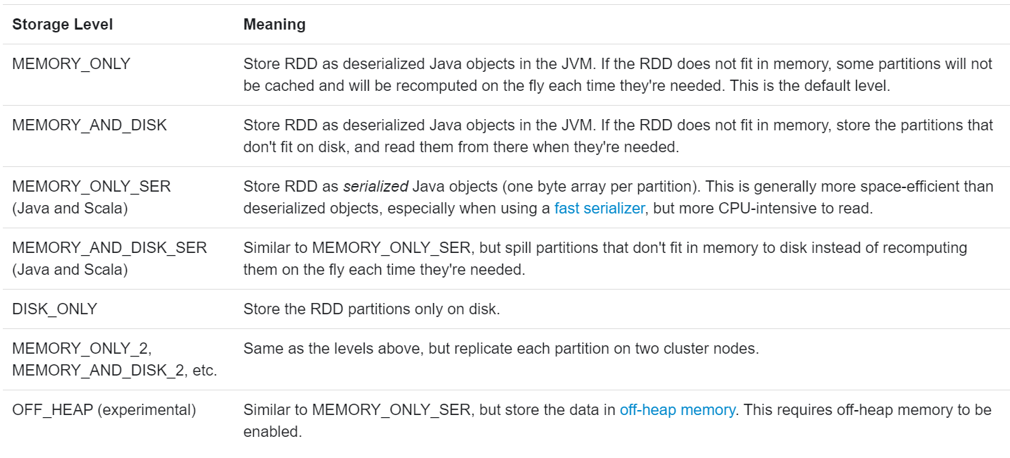
RDD Persistence

Slide 30
RDD Persistence
Nếu RDDs của bạn khớp một cách vừa vặn với cập độ lưu trữ mặc đinh (MEMORY_ONLY), thì cứ để nó như vậy. Đây là lựa chọn tối ưu nhất cho CPU, cho phép các thao tác trên RDDs chạy nhanh nhất có thể.
Nếu không, hãy thử MEMORY_ONLY_SER và chọn một thư viện tuần tự hoá nhanh để tăng hiệu quả không gian lưu trữ lên, nhưng vẫn có thể truy cập một cách nhanh chóng.
Đừng để tràn ra ổ đĩa trừ khi các hàm tính toán tập dữ liệu của ta rất tiêu tốn tài nguyên, hoặc chúng lọc ra một lượng lớn dữ liệu. Mặt khác, việc tính toán lại có thể cũng nhanh như việc đọc nó từ ổ đĩa.
Hãy sử dụng cấp độ lưu trữ nhân rộng nếu bạn muốn phục hồi lỗi nhanh. Mỗi cấp độ lưu trữ đều tính toán lại dữ liệu nếu có sai sót, nhưng cấp độ nhân rộng sẽ cho phép ta tiếp tục thực hiện tác vụ trên RDD mà không cần phải đợi quá trình tính toán lại các phân vùng đã mất.

Slide 31
Loại bỏ dữ liệu
Spark tự động theo dõi mức sử dụng của bộ đệm trên từng nút và loại bỏ những phân vùng dữ liệu cũ theo nguyên tắc least-recently-used (LRU)
RDD.unpersist()

Slide 32
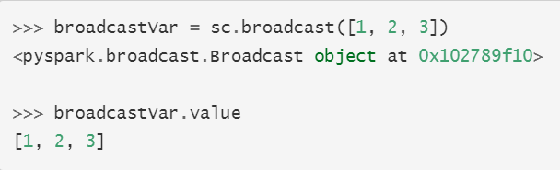
biến broadcast
Các biến broadcast cho phép lập trình viên giữ lại một biến chỉ-đọc lưu trên mỗi máy tính thay vì chuyển một bản sao đến nó.

Slide 33
Accumulators
Accumulators là các biến mà chỉ được “thêm” thông qua các thao tác liên kết và giao hoán. Chúng có thể được dùng để cài đặt counter hoặc sum.

Slide 34
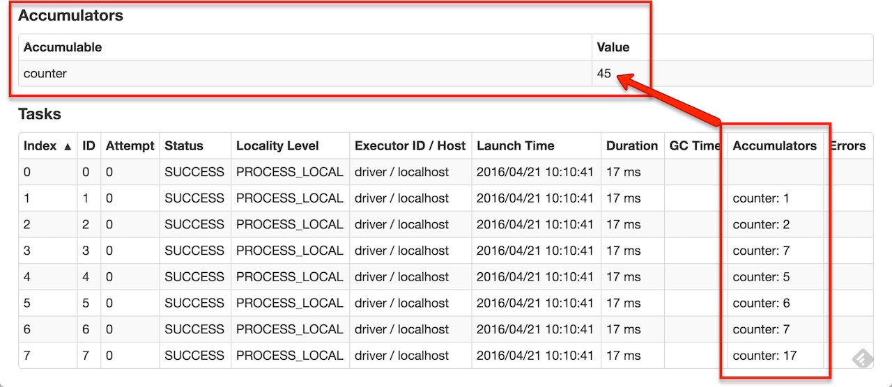
Accumulators

Slide 35
Accumulators
Các tác vụ chạy trên cluster có thể thêm vào nó bằng phương thức hoặc toán tử +=. Tuy nhiên, chúng không thể đọc được giá trị của nó. Chỉ riêng chương trình điều khiển mới có thể đọc được giá trị của accumulator bằng cách sử dụng phương thức value.

Slide 36
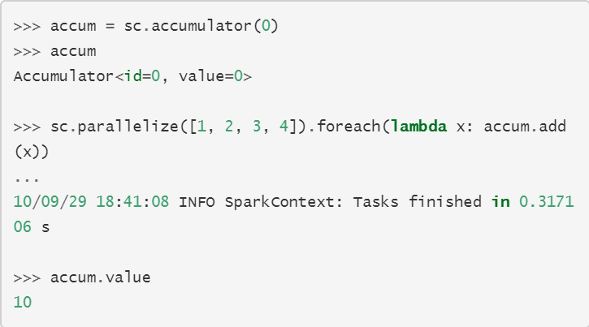
Accumulators

Slide 37
spark sql, datasets and dataframe

Slide 38
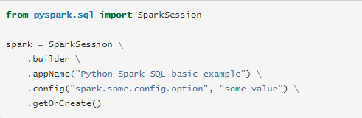
getting start
1.Start point:SparkSession

Slide 39
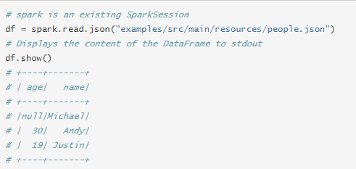
getting start
2. Create DataFrame

Slide 40
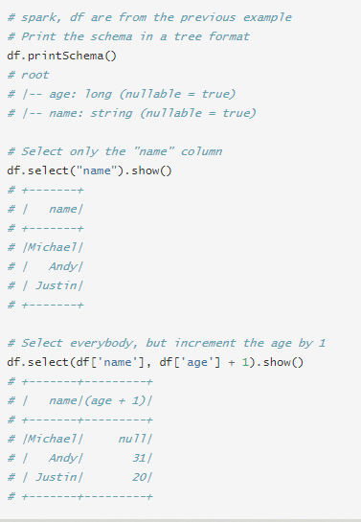
getting start
3.Untyped Dataset Operations

Slide 41
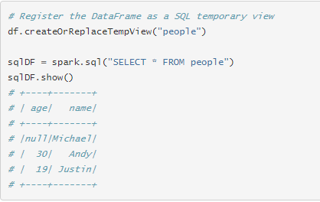
getting start
4.Running SQL Queries Programmatically

Slide 42
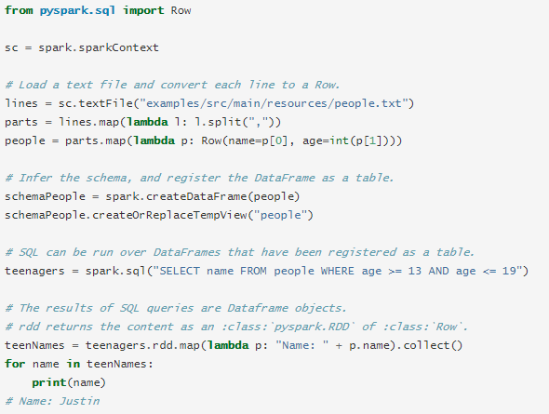
getting start
5.Inferring the Schema Using Reflection

Slide 43
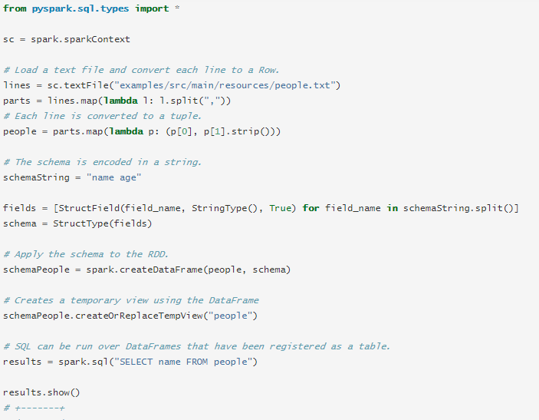
getting start
6.Programmatically Specifying the Schema

Slide 44


data source
1.Generic Load/Save Functions

Slide 45
data source
Run SQL on files directlys

Slide 46
data source
Saving to Persistent Tables
Bucketing, Sorting and Partitioning

Slide 47
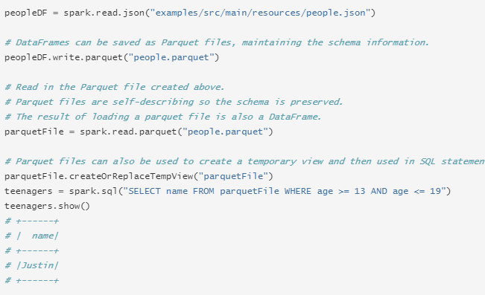
data source
2.Parquet Files
Loading Data Programmatically

Slide 48

data source
2.Parquet Files
Partition Discovery

Slide 49
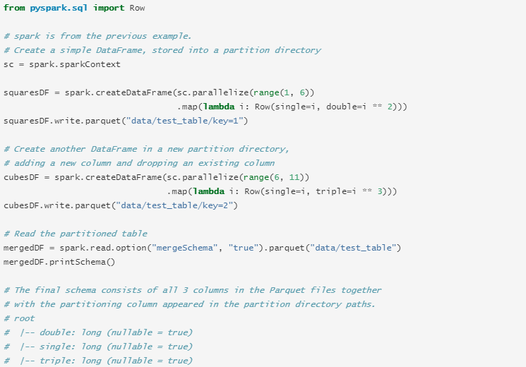
data source
2.Parquet Files
Schema Merging

Slide 50
data source
2.Parquet Files
Hive metastore Parquet table conversion
Hive/Parquet Schema Reconciliation
Metadata Refreshing

Slide 51
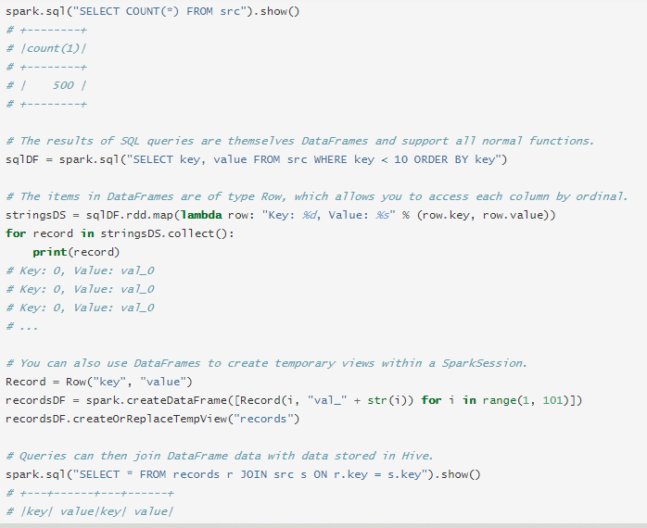
Hive Tables

Slide 52
Hive Tables
Specifying storage format for Hive tabless
Interacting with Different Versions of Hive Metastore

Slide 53
anothers
JDBC To Other Databases
Apache Avro Data Source Guide
Troubleshooting

Slide 54
Performance Tuning
Bộ nhớ đệm dữ liệu trong bộ nhớ
Tùy chọn cấu hình khác
Broadcast Hint for SQL Queries

Slide 55

Distributed SQL Engine
1.Running the Thrift JDBC/ODBC server

Slide 56
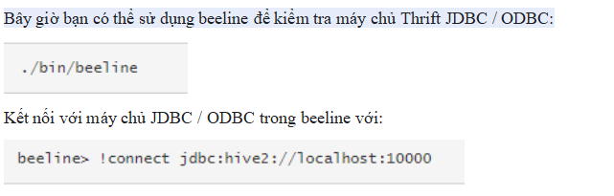
Distributed SQL Engine

Slide 57

Distributed SQL Engine
2.Running the Spark SQL CLI

Slide 58
Apache Arrow
1.Apache Arrow in Spark
2.Ensure PyArrow Installed
3.Enabling for Conversion to/from Pandas
4.Pandas UDFs
5.Scalar
6.Grouped Map
7.Grouped Aggregate

Slide 59
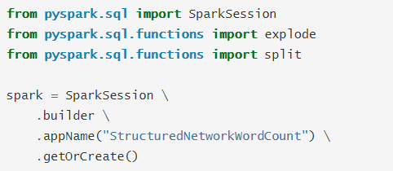
Structured Streaming Programming Guide

Slide 60
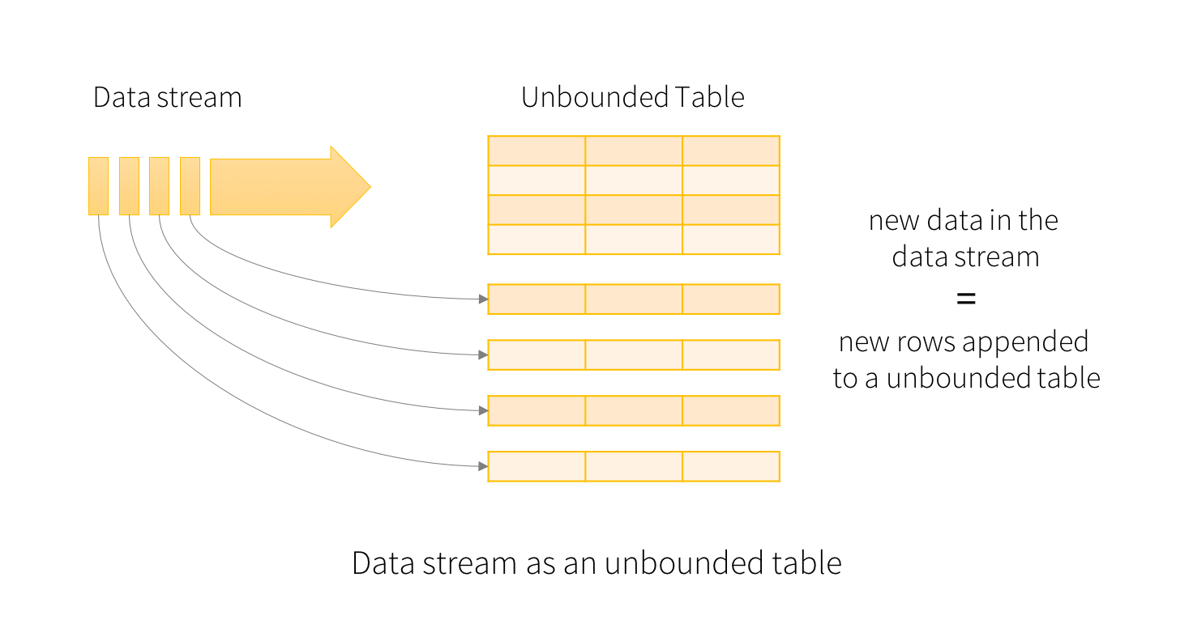
Structured Streaming Programming Guide

Slide 61
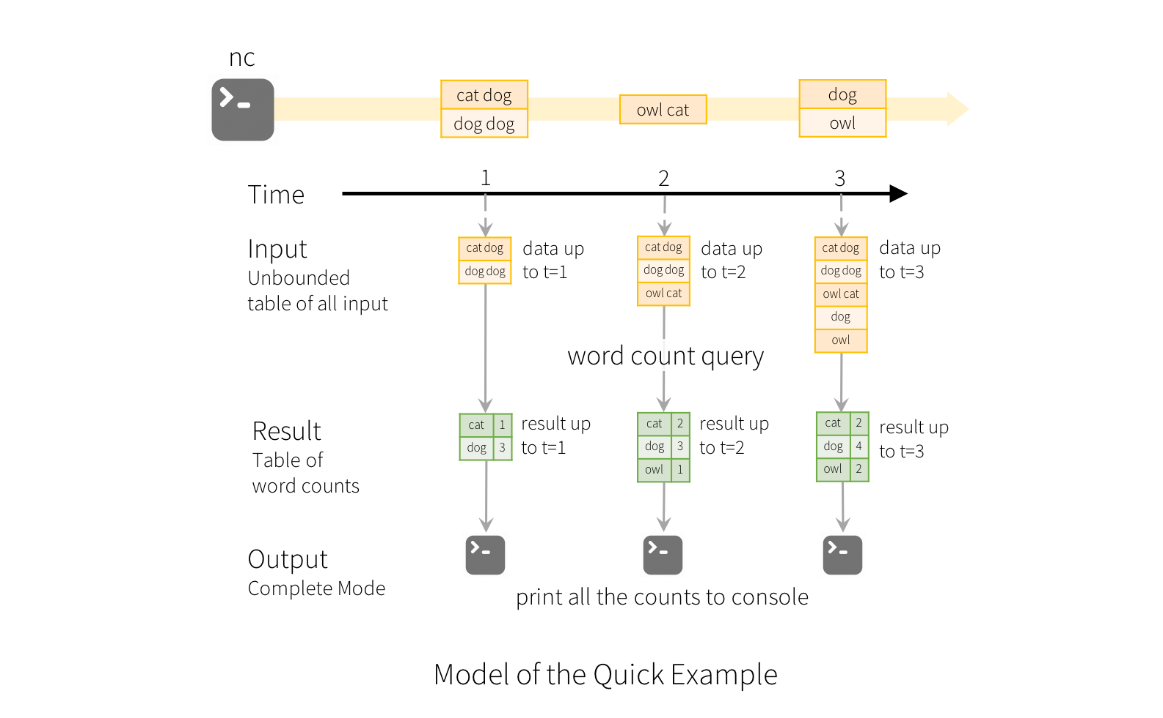
Structured Streaming Programming Guide

Slide 62
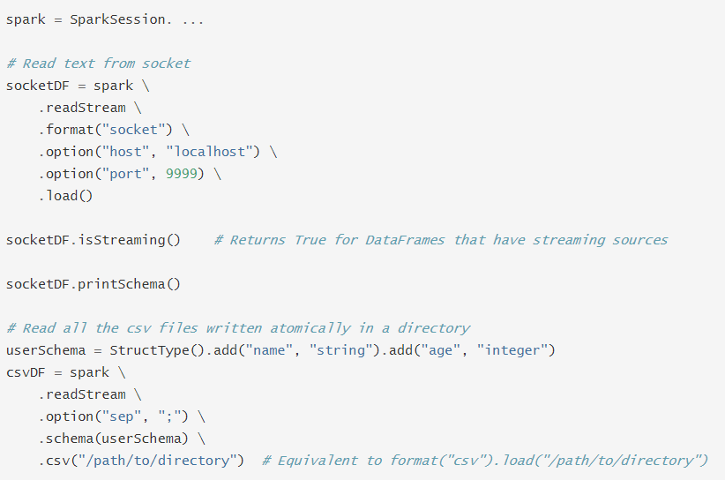
Creating streaming DataFrames and streaming Datasets
File source
Kafka source
Socket source (for testing)
Rate source (for testing)

Slide 63
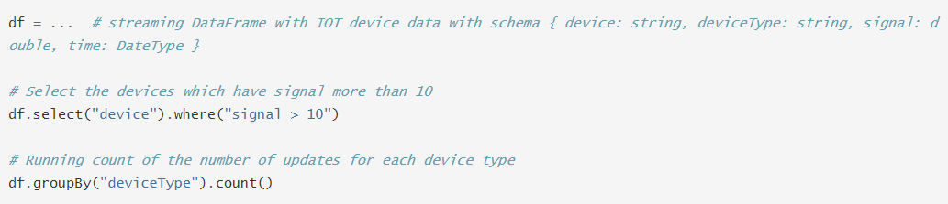
Basic Operations - Selection, Projection, Aggregation

Slide 64
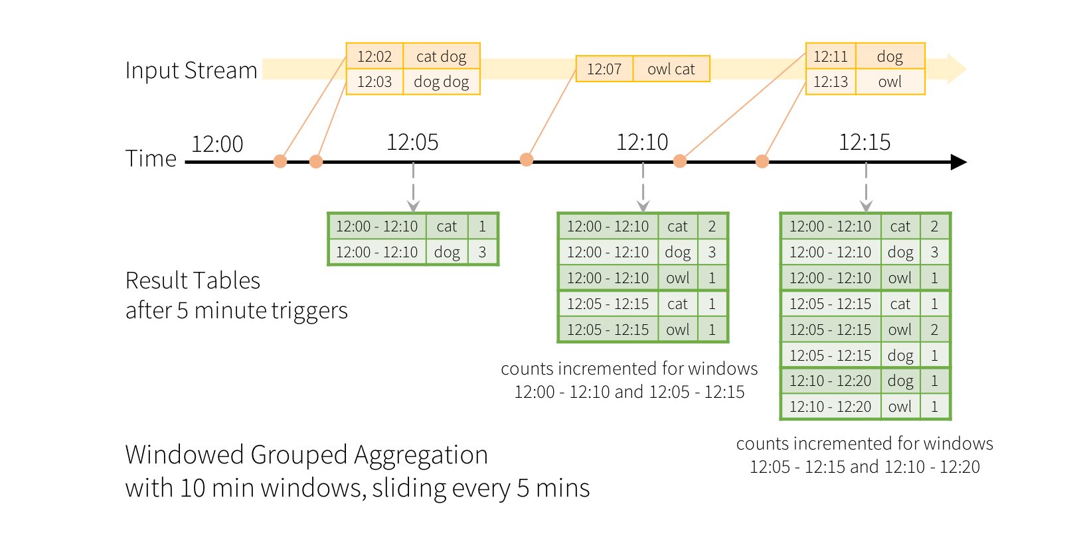
Window Operations on Event Time

Slide 65
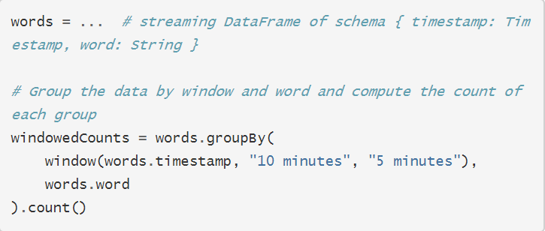
Window Operations on Event Time

Slide 66
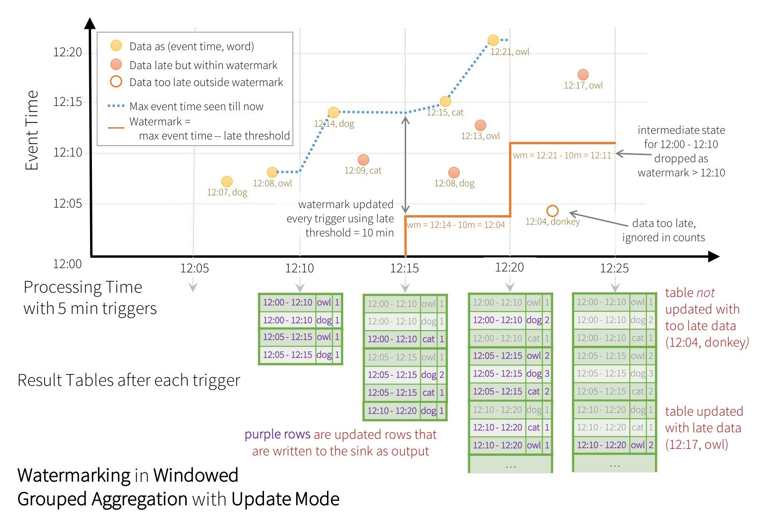
Window Operations on Event Time

Slide 67
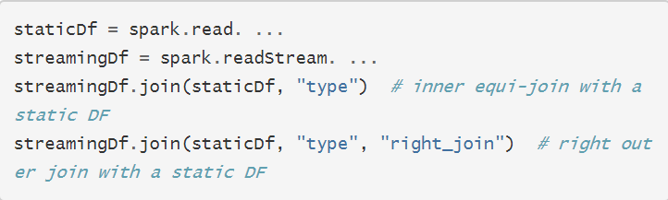
Join Operations

Slide 68
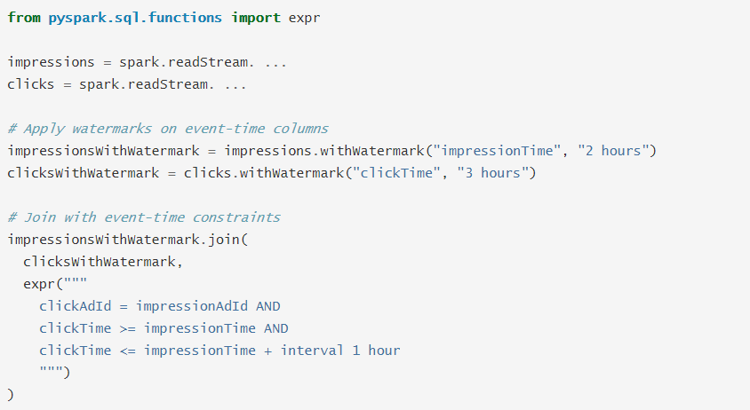
Join Operations

Slide 69
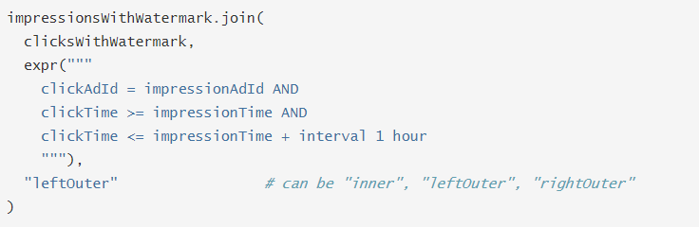
Join Operations

Slide 70
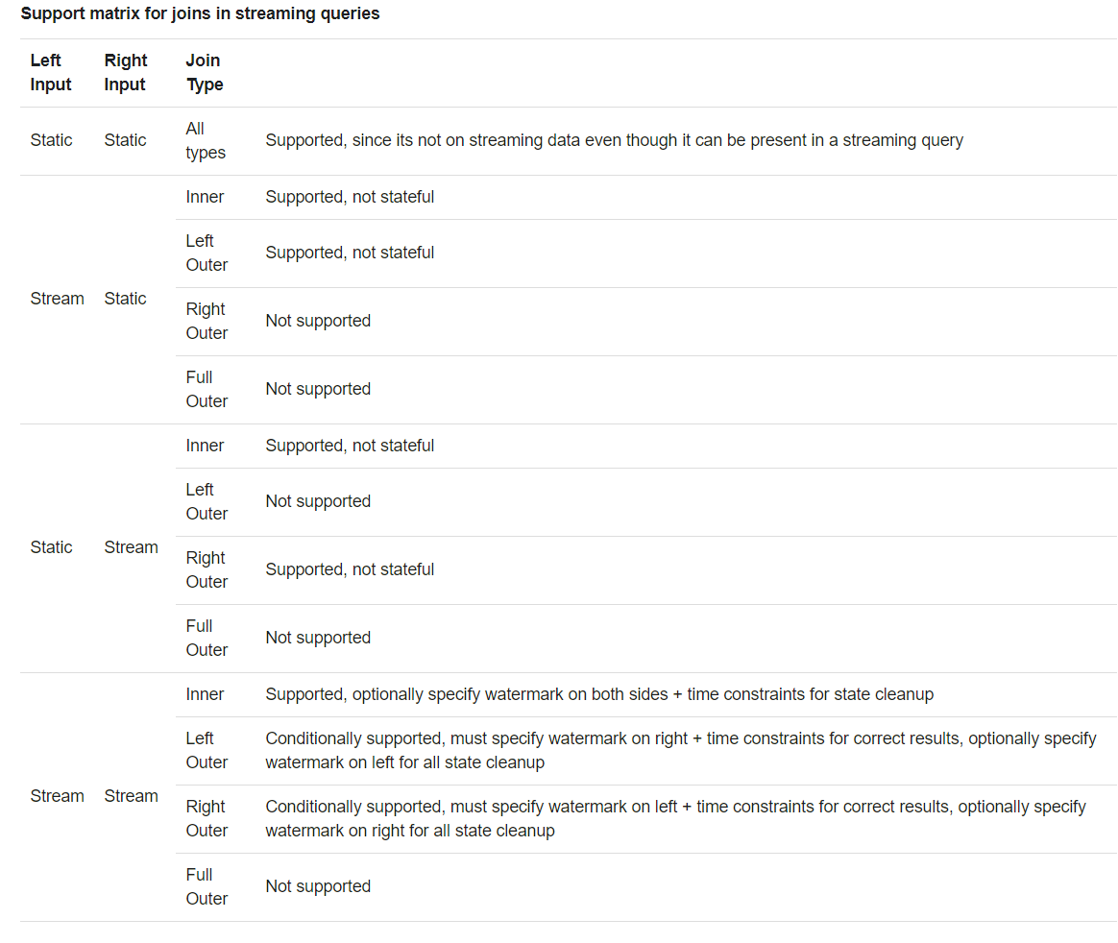
Join Operations

Slide 71
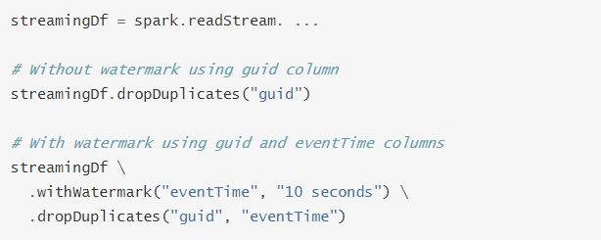
Streaming Deduplication

Slide 72
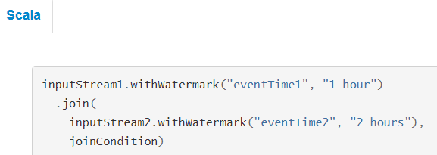
Policy for handling multiple watermarks

Slide 73

Starting Streaming Queries

Slide 74

Starting Streaming Queries

Slide 75


Starting Streaming Queries

Slide 76

Starting Streaming Queries

Slide 77

Managing Streaming Queries

Slide 78

Managing Streaming Queries

Slide 79

Managing Streaming Queries

Slide 80

Reporting Metrics using Dropwizard

Slide 81

Recovering from Failures with Checkpointing

Slide 82
Supported Queries
Kể từ Spark 2.4, chỉ có các loại truy vấn sau được hỗ trợ trong chế độ xử lý liên tục.
Operations: Chỉ các thao tác Dataset / DataFrame map-like được hỗ trợ trong chế độ liên tục, nghĩa là chỉ các phép chiếu (select, map, FlatMap, mapPartitions, v.v.) và các lựa chọn (trong đó, bộ lọc, v.v.).
  Tất cả các hàm SQL được hỗ trợ ngoại trừ các hàm tổng hợp (vì các tập hợp chưa được hỗ trợ), current_timestamp() và current_date().
Sources:
  Nguồn Kafka: Tất cả các tùy chọn được hỗ trợ.
  Nguồn Rate: Tốt để thử nghiệm. Chỉ các tùy chọn được hỗ trợ trong chế độ liên tục là numPartitions và rowsPerSecond.
Sinks:
  Kafka sink: Tất cả các tùy chọn được hỗ trợ.
  Memory sink: Tốt cho gỡ lỗi.
  Console sink: Tốt cho gỡ lỗi. Tất cả các tùy chọn được hỗ trợ. Lưu ý rằng bảng điều khiển sẽ in mọi khoảng thời gian điểm kiểm tra mà bạn đã chỉ định trong trình kích hoạt liên tục.

Slide 83
Note:
Công cụ xử lý liên tục khởi chạy nhiều tác vụ chạy dài liên tục đọc dữ liệu từ các nguồn, xử lý nó và liên tục ghi vào các phần chìm. Số lượng tác vụ theo yêu cầu của truy vấn tùy thuộc vào số lượng phân vùng mà truy vấn có thể đọc từ các nguồn song song. Do đó, trước khi bắt đầu một truy vấn xử lý liên tục, bạn phải đảm bảo có đủ số lõi trong cụm cho tất cả các tác vụ song song. Ví dụ: nếu bạn đang đọc từ một chủ đề Kafka có 10 phân vùng, thì cụm phải có ít nhất 10 lõi để truy vấn thực hiện tiến trình.
Dừng một luồng xử lý liên tục có thể tạo ra các cảnh báo chấm dứt nhiệm vụ giả. Đây có thể được bỏ qua một cách an toàn.
Hiện tại không có thử lại tự động của các nhiệm vụ thất bại. Bất kỳ thất bại sẽ dẫn đến truy vấn bị dừng và nó cần phải được khởi động lại thủ công từ điểm kiểm tra.

Slide 84
Spark Streaming Programming Guide

Slide 85


Overview

Slide 86


Basic Concepts
1.Linking

Slide 87
Basic Concepts
2.Initializing StreamingContext

Slide 88


Basic Concepts
3.Discretized Streams

Slide 89
Basic Concepts
4.Input DStreams and Receivers
5.File Streams
6.Streams based on Custom Receivers
7.Queue of RDDs as a Stream
8.Advanced Sources
9.UpdateStateByKey Operation

Slide 90
Basic Concepts
10.Transform Operation

Slide 91

Basic Concepts
11.Window Operations

Slide 92
Basic Concepts
12.Join Operations

Slide 93

Basic Concepts
13.Output Operations on DStreams
14.Các mẫu thiết kế để sử dụng foreachRDD
15.DataFrame and SQL Operations

Slide 94

Basic Concepts
16.MLlib Operationss
17.Caching / Persistence
18.Checkpointing

Slide 95

Basic Concepts
19.Accumulators, Broadcast Variables, and Checkpoints

Slide 96
Basic Concepts
20.Deploying Applications
21.Upgrading Application Code
22.Monitoring Applications
23.Performance Tuning
24.Reducing the Batch Processing Times
25.Level of Parallelism in Data Receiving

Slide 97
Basic Concepts
26.Level of Parallelism in Data Processing
27.Data Serialization
28.Memory Tuning
29.Background
30.Definitions
31.Basic Semantics
32.Semantics of output operations

